Slide 1
REPRISES DE PROTHESES TOTALES DE HANCHE
Le défi
Dr Philippe Duchemin
Alès, le 17/1/2015
Alès-chirortho
Notes:
Pourquoi un défit?
Un défit parce que il est nécessaire de remettre sur pied des patients qui ont déjà été biens avec leur prothèse, des patients plus vieux et donc plus fragiles. Un défit car les conditions sont plus délicates P/R à une primo-implantation avec souvent des pertes de substances osseuses qu’il va falloir integrer.

Slide 2
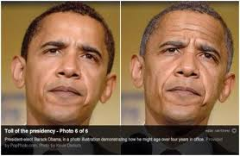
Epidémiologie
Vieillissement de la population
Augmentation du nombre de PTH
(+ de 127000 en 2010)
Augmentation du nombre de reprises chirurgicales
(n=23049 en 2010)
Notes:
Je vais vous faire qq rappels de banalités:

Slide 3
ETIOLOGIES
Usure des implants (couples de frottements, ostéolyse)
Fractures péri-prothétiques
Infections
Luxations récidivantes
Ruptures d’implants
Notes:
Les reprises de Prothèses de hanche concernent essentiellement 5 causes:

Slide 4
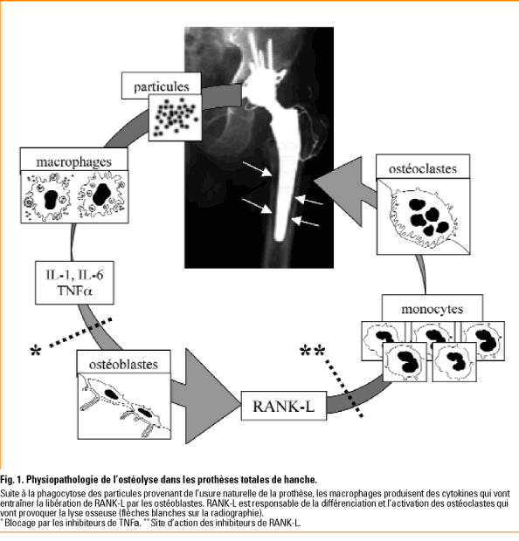
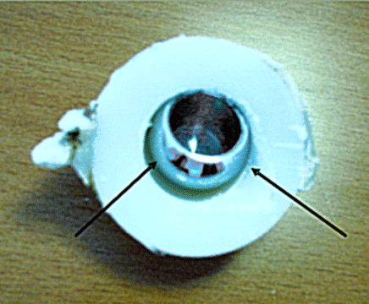
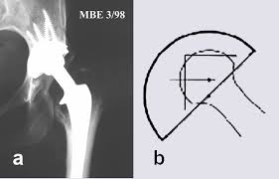
Reprises sur descellement et usure
Durée de vie des prothèses estimée à 15 ans
Registres: cotyles/fémur
Causes descellement: particules d’usure (PE), débris métalliques-métallose, +osteolyse
contraintes mécaniques-mobilité de la hanche (cisaillement, friction)
Notes:
Je vais donc vous parler dans un premier temps de Reprises pour descellement et usure des implants.

Slide 5
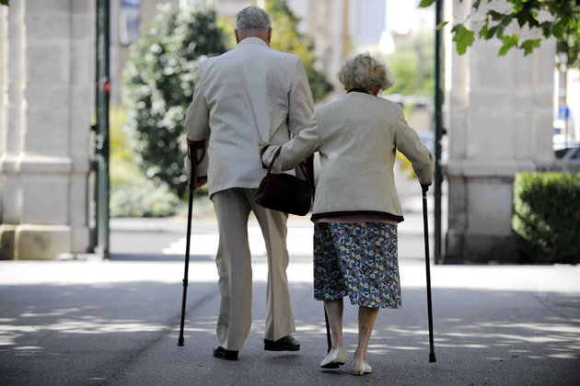
Reprises sur descellement et usure
Clinique: apparition de douleurs cuisse/hanche
luxation sur mobilisation implants
diminution de la qualité de vie (nouvelle boiterie…)
Bilan: éliminer une infection (NFS, CRP, +/-scinti os-leuco marqués)

Slide 6
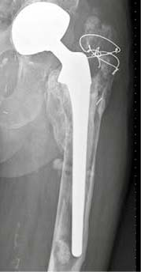
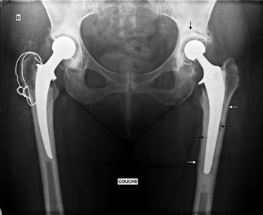
Reprises sur descellement et usure
bilan radiographique standard: liserés périprothétiques (significatifs-def)
mobilisation implants P/R au contrôle préalable
ostéolyse

Slide 7
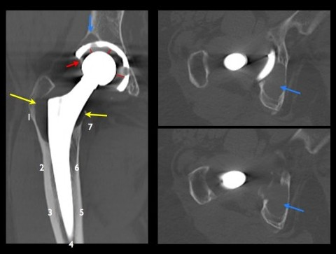
Reprises sur descellement et usure
TDM: position des implants, évaluer la perte de substance osseuse

Slide 8
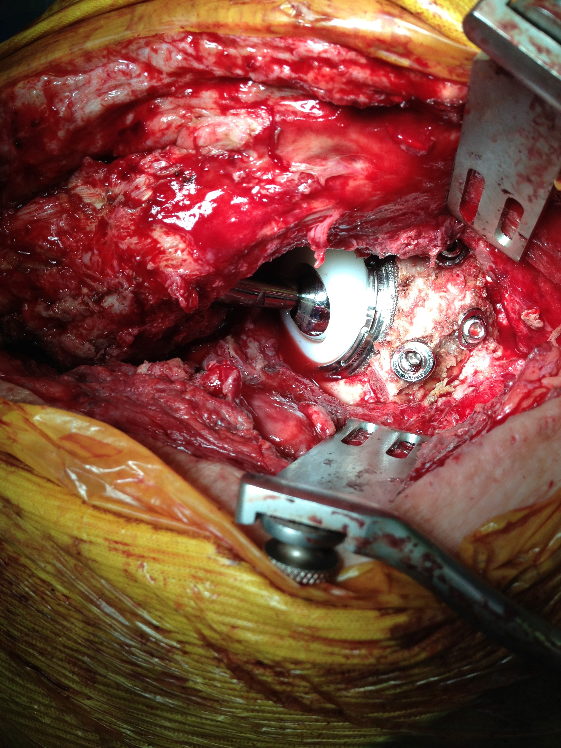
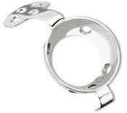

Reprises sur descellement et usure
Technique de reprise chirurgicale du cotyle
EMC 1999 M et L Kerboull
Objectif: reconstruire une articulation de taille et de position normale
Plusieurs techniques: anneaux de soutien métallique, greffes osseuses
Cotyles massifs à plot de sauvetage

Slide 9
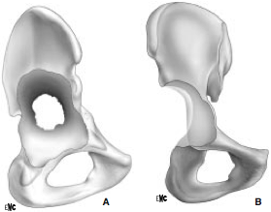
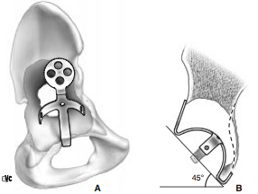
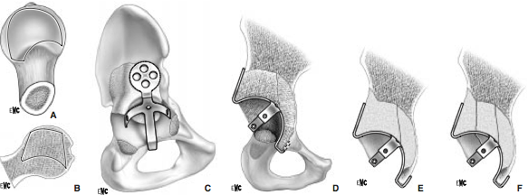
Reprises sur descellement et usure
Technique de reprise chirurgicale du cotyle
EMC 1999 M et L Kerboull
Notes:
1ere étape: Exposition, Ablation de l’ancien implant, nettoyage du cotyle (débris osseux-fibrose-métallose…) et prélèvements bactério, évaluer les pertes osseuses à combler
2 e étape: choix de l’armature métallique (taille position)
3 e étape: reconstruction osseuse du toit du cotyle, des paroies ant et post

Slide 10
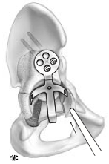
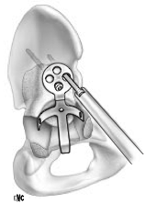
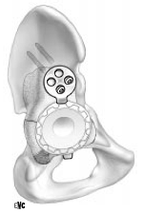
Reprises sur descellement et usure
Technique de reprise chirurgicale du cotyle
EMC 1999 M et L Kerboull
Suites: décharge partielle sur 6 semaines à 3 mois le temps que la greffe s’incorpore.
possibilité de mise au fauteuil et de mobilisation immédiate.
Notes:
4e étape: fixation de l’armature métallique avec le crochet bien dans le U radio et la patte fixée en haut par des vis sur le toit
5e étape: fixation du nouveau cotyle cimenté dans la cavité préparée.

